Slide 1

YÖNETİM VE ORGANİZASYON 1.HAFTA
DR.ÖĞR.ÜYESİ FATİH ÇALLI
2023-24 bahar dönemi
Bilişim sistemleri mühendisliği

Slide 2
DERS ÖĞRENME ÇIKTILARI
Yönetim teorilerini değerlendirebilir ve sorgulayabilir.
Çalışma hayatında günümüzde ortaya çıkan yönetime ilişkin değişimlerin tarihsel arka planının bilincinde olabilir.
Yönetim yaklaşımlarının siyasi, ekonomik ve toplumsal yapılarla olan ilişkilerini çözümleyebilir.
Yönetimin ve yöneticiliğin değişken ve parametrelerini analiz edebilir.

Slide 3
DERS ÖĞRENME ÇIKTILARI
Yönetsel süreçleri kavrayabilir ve irdeleyebilir.
Yönetim teorilerini karşılaştırmalı olarak eleştirel biçimde değerlendirebilir.
Günümüz yönetim anlayışını geçirilen evreler ışığında sorgulayabilir.
Notes:
deneme

Slide 4
YÖNETİM
İlk İnsan
Ortak Amaç
Bir bilim dalı olarak yönetim

Slide 5
YÖNETİM
YÖNETİM NEDİR?
Önceden belirlenmiş amaç ve hedeflere ulaşabilmek için elde bulunan kaynakları (İnsan, Bilgi, Tabiat, Sermaye) anlamlı bir şekilde bir araya getiren planlayan, örgütleyen koordine eden, yönelten ve denetleyen sürece yönetim denir .

Slide 6
Yönetimi açıklamak için şu unsurları dikkate almak gerekir
Amaç Odaklılık:
Yönetim, bir organizasyonun belirli amaçlara ulaşma çabasıdır.
Bu amaçlar genellikle önceden belirlenmiş hedefler, misyon ve vizyonlarla ilişkilidir.
Kaynak Yönetimi:
Yönetim, sınırlı kaynakları (insan, bilgi, tabiat, sermaye) etkili bir şekilde kullanma sürecidir.
Bu, planlama, organizasyon, ve kaynakları tahsis etme gibi adımları içerir.
Süreç ve Planlama:
Yönetim, gelecekteki adımları planlama ve bu planı uygulama sürecidir.
Karar alma, hedef belirleme ve stratejik planlamayı içerir.
İnsan İlişkileri ve Liderlik:
Yönetim, insanları etkileme, motive etme ve işbirliği içinde çalışma yeteneğini içerir.
Liderlik, iletişim becerileri ve takım oluşturma önemli unsurlardır.
Değişim ve Adaptasyon:
Yönetim, organizasyonun sürekli değişen çevresine uyum sağlama ve gerekirse değişiklikleri yönetme sürecidir.
İnovasyon ve sürekli iyileştirme bu bağlamda önemlidir.
Denetim ve Geribildirim:
Yönetim, gerçekleşen faaliyetleri izleme, değerlendirme ve gerektiğinde düzeltme sürecidir.
Performans değerlendirmesi ve geri bildirim bu sürecin önemli parçalarıdır.

Slide 7
YÖNETİM FONKSİYONLARI: YÖNETİCİLERİN KULLANDIKLARI FAALİYETLER
1+
2+
3+
4+
5+
PLANLAMA
ÖRGÜTLEME
YÖNELTME
KOORDİNASYON
DENETLEME
= SEVK VE İDARE

Slide 8
YÖNETİM GRUPLARI
Yönetim süreci onu işleten veya başka bir deyimle ona işlerlik kazandıran grup veya organlar açısından incelendiğinde üç tür yönetimin gündeme gelmesini sağlar.
1.Ailesel yönetim
2.Siyasal (politik) Yönetim
3.Profesyonel (mesleki) Yönetim

Slide 9
YÖNETİCİ
Yönetim, yönetici adını verdiğimiz kişi veya gruplar aracılığıyla yerine getirilen bir süreç olduğuna göre, bunun işlerlik kazandıran ’yönetici’ üzerinde durmakta yarar vardır. Yöneticiyi, ‘başkaları vasıtasıyla amaçlara ulaşmaya çalışan kişi’ şeklinde tanımlamak mümkündür. Profesyonel yönetici ise ‘bu işi meslek olarak yapan veya icra eden kişi’ şeklinde belirtilebilir.

Slide 10
YÖNETİCİ
Profesyonel yönetici: Kar ve zararı başkalarına ait olmak üzere belirli bir ücret karşılığında çalışıyor olsalar bile sahip oldukları geniş kapsamlı biçimsel (resmi) yetki sayesinde verdikleri kararlar; işletme sahiplerinin (hissedarların) ne kadar kar payı alacaklarına, piyasaya sunulan mal ve hizmetlere müşterilerin ne fiyat ödeyeceklerine, işletmede çalıştırılan personele ne kadar ücret ödeneceğine ve nihayet üretim ve istihdam düzeylerinin ne düzeyde olacağına kadar geniş bir alanı kapsar.

Slide 11
YÖNETİCİ VE LİDER AYRIMI
Klasik düşünürler için yönetici=lider
Günümüzde her yöneticinin mutlaka bir lider olmadığı fakat olması gerektiği görüşü hakimdir.
Yönetici ancak liderlik yetenekleri sayesinde örgütte düzen ve uyumu sağlayabilir.

Slide 12
LİDERLİK SÜRECİ
Belirli durum veya koşullar altında amaca ulaşmak için başkalarının davranış ve eylemlerini etkileme sanatı olarak ifade edilebilir.
Liderlik: Bir otorite veya statünün fonksiyonu olmaktan çok ‘bir şeyi başkalarına istetmek ve benimsemek suretiyle yaptırabilme gücüne sahip kişi olarak nitelendirilen lider ile izleyicileri arasında belirli durumlarda ortaya çıkan ve etkileşim şeklinde ifade edilen karşılıklı ilişkilerin bir fonksiyonu’ olarak tanımlanabilir.

Slide 13
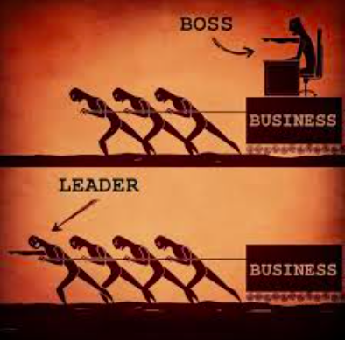
YÖNETİCİLER VE LİDERLER
YÖNETİCİ ÖRNEKLERİ
LİDER ÖRNEKLERİ

Slide 14
Yönetici (Manager):
Organize Etme ve Kontrol:
Yönetici, kaynakları organize etme, planlama yapma ve iş süreçlerini kontrol etme sorumluluğuna sahiptir.
İşin etkili bir şekilde yürütülmesini sağlamak ve belirlenen hedeflere ulaşmak için organizasyonel yapıyı yönetir.
Görev Odaklı:
Yönetici, genellikle işin günlük operasyonları, bütçe yönetimi, kaynak tahsisi gibi görevlere odaklanır.
İşin düzenli ve verimli bir şekilde yürütülmesini sağlar.
Kurallara Bağlılık:
Yönetici, genellikle kurallara ve prosedürlere bağlılık gösterir.
Organizasyonun düzenli bir şekilde işlemesini ve uyumlu bir yapıya sahip olmasını sağlar.
Yetki ve Sorumluluklar:
Yönetici, genellikle belirlenmiş yetki ve sorumluluklar çerçevesinde hareket eder.
İşle ilgili kararlar alabilir, ancak genellikle bu kararlar önceden belirlenmiş kurallar ve politikalar çerçevesinde yapılır.

Slide 15
Lider (Leader):
Vizyon ve İlham:
Lider, genellikle bir vizyona sahiptir ve bu vizyonu takımına ileterek ilham verir.
İnsanları ortak bir hedefe doğru yönlendirir.
İnsan Odaklı:
Lider, insanları anlama, motive etme ve geliştirmeye odaklanır.
Takım üyeleri arasında güçlü ilişkiler kurar.
Risk Alma ve Değişimi Yönetme:
Lider, genellikle risk alma yeteneğine sahiptir ve değişimle başa çıkma konusunda esneklik gösterir.
Yenilik ve gelişim için cesaretlendirici bir rol oynar.
Takım İnşa ve Geliştirme:
Lider, bir takım oluşturur ve bu takımın potansiyelini geliştirmeye çalışır.
Bireylerin güçlü yönlerini kullanarak takımın başarılı olmasını sağlar.
Bu ayrımlar net olmasına rağmen, iyi bir lider genellikle bazı yönetim becerilerine de sahiptir ve yönetici de liderlik özelliklerini taşıyabilir. İdeal olarak, bir organizasyon hem etkili yöneticilere hem de etkili liderlere sahip olmalıdır.

Slide 16
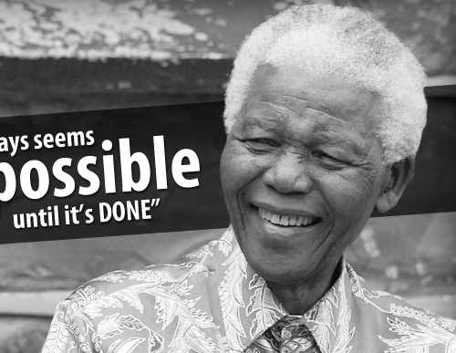
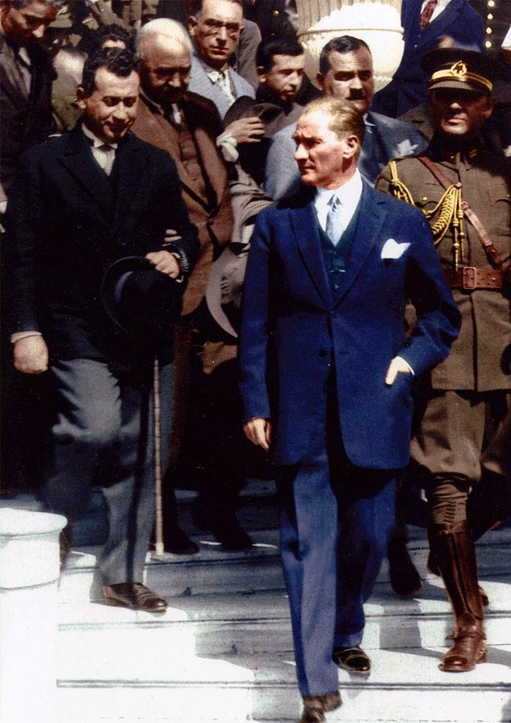

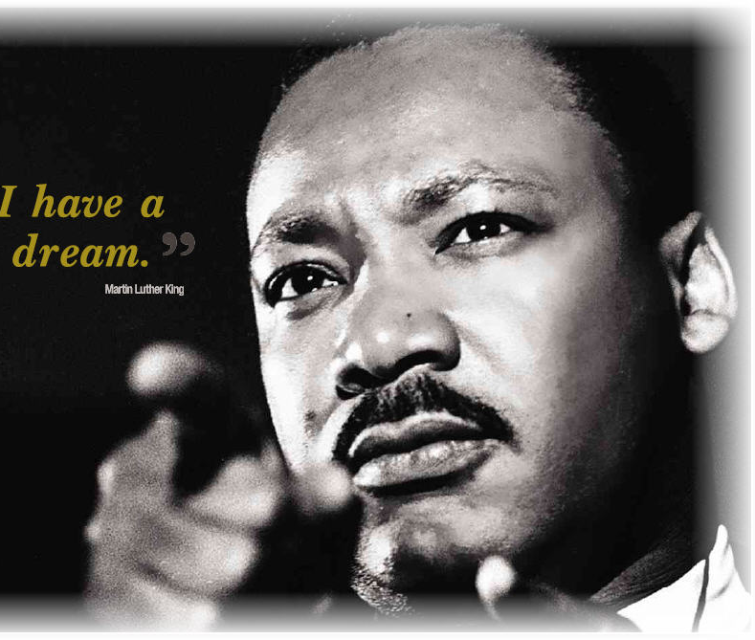

Slide 17
YÖNETİCİLERDE ETKİNLİĞİ YÜKSELTECEK YETENEKLER
Teknik Yetenek:
İnsancıl İlişkiler Kurma ve Geliştirme Yeteneği
Fikri Yetenek

Slide 18
YÖNETİCİLERİN GÖREVLERİ
A) Yönetici başkalarıyla çalışan ve onların vasıtasıyla amaca ulaşmaya çalışan kişidir
B) Yönetici rekabet halindeki amaçları dengeler
C) Yönetici her şeyden önce sorumluluk yüklenen kişidir
D) Yönetici Kavramsal (Fikri) bir düşünürdür.
E) Yönetici örgütte bir arabuluculuk işlevini yerine getirir
F) Yönetici aynı zamanda bir politikacıdır.
G) Yönetici bir diplomattır.

Slide 19
YÖNETİCİLERİN BİREYLER ARASI ROLLERİ
A) Yöneticinin bilgi sağlama rolü
B) Yöneticinin karar almaya ilişkin rolü

Slide 20
YÖNETİCİLERİN BİREYLER ARASI ROLLERİ
Yöneticinin Bilgi Sağlama Rolü: Mintzberg'e göre, çeşitli kaynaklardan bilgi temini ve bunların gerekli yerlere ve merkezlere iletilmesi, yönetim görevinin önemli bir yönünü oluşturur. Bir yönetici hem doğru, hızlı ve tutarlı kararlar alabilmek; hem de kendi birimindeki işgörenlerin çalışmalarına yön verebilmek için yeterli ve doğru bilgiye ihtiyaç duyar. Yönetici, bilgi toplama ve dağıtma işlevini birbirinden farklı üç rol aracılığıyla yerine getirir. Bunlardan ilki rehberlik veya yol göstericilik olarak ifade edilen "monitörlük” rolüdür. Monitör olarak yönetici, sürekli biçimde yararlanılabilecek olan bilgilerin nereden sağlanabileceğini araştırır. Bu amaçla astlara sorular sorulması ve başkalarıyla temaslar kurulması suretiyle bilgiler toplanmaya çalışılır. Bu rol, genellikle yöneticiyi kendi grubunun en iyi bilgi sağlayan kişisi dur^{u}muna getirir. Toplanan "bilgilerin ilgili merkezlere dağıtımı” yöneticinin bilgi sağlama rolünün ikinci kısmını oluşturur. Dağıtıcılık rolü ile yönetici, başka şekilde elde etmeleri mümkün olmayan çok önemli bilgileri astlara ve başka birimlere dağıtma Ve iletme işlevini yerine getiririr. Nihayet, işletme temsilcisi olarak yönetici, toplamıŞ olduğu bilgilerin bir kısmını "birimin ve hatta örgütün dışındaki bireylere iletir". güt personelini gerekli bilgilerle donatmak ve onları örgüt içinde bu yönden tatmin etmek şirket temsilcisinin yüklendiği rollerin en önemli yönlerinden birini oluşturur

Slide 21
YÖNETİCİLERİN BİREYLER ARASI ROLLERİ
Yöneticinin Karar Almaya İlişkin Rolü: Yönetsel kararların temel girdilerini yöneticinin çeşitli kaynaklardan sağladığı bilgiler oluşturur. Mintzberg'e göre' yöneticinin karar almaya ilişkin rolleri dört grupta toplanabilir. "Girişimcilik” rolü ile yönetici; şirketi geliştirme, genişletme ve benzeri işlevleri yerine getirmeye çalışır' Orneğin, yönetici bu rolü gereği şirketin geleceğine ilişkin iyi bir fikir ya da öneri aldığı zaman bunu gerçekleştirmek üzere hemen bir geliştirme projesi başlatıl' "Uyuşmazlıkları çözümleyici" rolünde, grevler, iflas etmiş müşteriler, işgörenlerle şirket ve şirketle diğer örgütler arasındaki sözleşmelerin ihlali ve benzeri gibi kendi

Slide 22
YÖNETİM DÜZEYLERİ
1) Alt Düzey Yöneticiler
2) Orta Düzey Yöneticiler
3) Üst Düzey(Tepe) ve Stratejik Yöneticiler

Slide 23
FONKSİYONEL VE GENEL YÖNETİCİLER
Yöneticiler yönettikleri faaliyetlerin kapsam veya alanlarına bağlı olarak fonksiyonel ve genel olmak üzere ikili bir sınıflandırma yapmak mümkündür.
Fonksiyonel yönetici: Üretim, pazarlama, satış ve finansman gibi uzmanlaşmış bir örgütsel faaliyetten sorumlu olan yönetici
Genel yönetici: Büyük bir şirket, bunun bir işletmesi veya onun bir alt bölümü gibi karmaşık bir birimi yöneten ve yönlendiren kişi

Slide 24
2000Lİ YILLARDA YÖNETİM
1.PARADİGMADAKİ DEĞİŞMELER
Paradigma, zihinsel bir kalıp veya düşünce sistemi olup, dünyayı ve olayları düşünme, algılama ve anlamada insana köklü ve ödünsüz bir bakış açısı sağlayan varsayımlar dizisidir. Yönetim paradigması ile yöneticilerin; astları konumdaki bireylere, bireylerin çalıştıkları örgütler hakkında sahip oldukları varsayımlar dizisi veya bunların oluşturdukları kuramlar ifade edilmek istenmektedir.

Slide 25
2000Lİ YILLARDA YÖNETİM
2. KAOS KURAMI
Devlet örgütünün, işletmelerin ve benzeri bürokratik örgütlerin yapılarında sağlamaya çalıştıkları düzenli ve sistemli bir işleyişin yanı sıra, tesadüfleri ve düzensizlikleri de birlikte barındırdıklarını varsaymaktadır. Buradan çıkan sonuç pek çok örgütte günü gününe ortaya çıkan olayların, sanıların tersine düzenli ve önceden öngörülebilen durumlar olmaktan çok, tesadüflere bağlı ve önceden tahmin edilemeyen olaylar şeklinde ortaya çıktığıdır.
Notes:
Örnek: Hava Durumu ve Kelebek Etkisi Kaos teorisinin klasik bir örneği "kelebek etkisi"dir. Bu teori, bir kelebeğin kanat çırpmasının dünyanın diğer bir yerindeki hava durumunu etkileyebileceğini öne sürer.
Diyelim ki bir kelebek Brezilya'da kanat çırptı. Bu küçük olayın, atmosferdeki hava akımlarını tetikleyerek zaman içinde bir kar fırtınasına neden olabileceğini düşünün. Yani, mikroskobik bir değişiklik (kelebeğin kanat çırpması) makroskobik bir etki yaratır (kar fırtınası). Bu durum, kaos teorisinde "duyarlı bağımlılık" veya "kelebek etkisi" olarak adlandırılır.
Bu örnek, küçük başlangıç koşullarındaki değişikliklerin büyük sonuçlara yol açabileceği, doğal olaylardaki karmaşıklığı ve tahmin edilemezliği vurgular. Kaos teorisi, karmaşık sistemlerin doğasını anlamak ve bu sistemlerin zaman içindeki gelişimini öngörmeye çalışmak için kullanılır.

Slide 26
2000Lİ YILLARDA YÖNETİM
Yönetim açısından kaos kuramı, organizasyonların karmaşık ve dinamik doğasını anlamak için kaos teorisini kullanma yaklaşımını ifade eder. Bu teori, geleneksel düzen ve düzenlilik anlayışını aşarak karmaşık, belirsiz ve rastgele süreçleri anlamaya ve yönetmeye odaklanır. İşte yönetim açısından kaos kuramının ana prensipleri ve özellikleri:
Belirsizlik ve Karmaşıklık:
Kaos teorisi, organizasyonların içinde bulunduğu ortamların karmaşık ve belirsiz olduğunu vurgular. Geleneksel planlama ve kontrol yaklaşımları, bu karmaşıklığı yönetmekte sınırlı kalabilir.
Duyarlı Bağımlılık ve Kelebek Etkisi:
Kaos teorisi, küçük başlangıç değişikliklerinin büyük sonuçlara yol açabileceği "duyarlı bağımlılık" veya "kelebek etkisi" ilkesini vurgular. Yani, küçük bir değişiklik büyük bir etkiye neden olabilir.
Çoklu Denge Noktaları ve Geçişler:
Kaos teorisi, sistemlerin birden fazla denge noktasına sahip olduğunu ve bu denge noktaları arasında geçişlerin (bifürkasyonlar) gerçekleşebileceğini belirtir. Organizasyonlar, farklı stratejik kararlar veya değişikliklerle farklı denge noktalarına geçiş yaşayabilir.
Esneklik ve Adaptasyon:
Kaos teorisine göre organizasyonlar, çevresel değişikliklere hızlı bir şekilde adapte olabilmeli ve esnek olabilmelidir. Çevresel değişimlere karşı direnç göstermek yerine, değişime uyum sağlama yeteneği ön plandadır.
İteratif Deneme ve Hata:
Kaos teorisine göre, organizasyonlar sürekli olarak deneme-yanılma süreçlerini benimsemeli ve başarısızlıklardan öğrenerek yeni stratejilere adapte olmalıdır.
Ahenk ve Karmaşa Dengesi:
Kaos teorisi, organizasyonların ahenk ve karmaşa arasında denge kurması gerektiğini belirtir. Tamamen kontrol edilmeye çalışılan bir sistemde ahenk oluşabilir, ancak bu sistemde esneklik ve inovasyon eksik olabilir. Tamamen serbest bir sistemde ise karmaşa hâkim olabilir ve tahmin edilebilirlik kaybolabilir.
Bu prensipler, organizasyonların daha etkili bir şekilde yönetilebilmesi için belirsizlik ve karmaşıklığı anlamaya yönelik bir yaklaşım sunar. Kaos teorisi, özellikle hızla değişen ve belirsizlik içeren ortamlarda, yöneticilere dinamik sistemlerin içsel düzenini anlama ve buna uygun stratejiler geliştirme konusunda yardımcı olabilir.

Slide 27
2000Lİ YILLARDA YÖNETİM
3. ŞİRKET BİRLEŞMELERİ
Büyük şirketlerin küçük işletmeleri satın alma ya da onlarla birleşme yolu ile yönetsel kariyer üzerinde önemli etkiler yarattığı ve gelecekte de bu etkilerin süreceği anlaşılmaktadır.

Slide 28
2000Lİ YILLARDA YÖNETİM
4. KÜRESELLEŞME VE KÜREYELLEŞME
Küreyerelleşme: Hem küreselleşme hem de yerelleşme ile ilgilidir. İş dünyası bağlamında küreyerelleşme fikri, mikro pazarlamada giderek farklılaşmış yerel ve özgün pazarlama yönelik olarak küresel veya küresele yakın ölçekte mal ve hizmetlerin uyarlanması ve reklamının yapılması ile ilişkilendirilmiştir. Örn: Yahoo, Mc Donalds

Slide 29
ÖRGÜT
Yunanca ‘organon’ kelimesinden türemiştir.
Bireylerin tek başına gerçekleştiremeyecekleri amaçlarını, başka bireylerle bir araya gelerek grup halinde çaba, bilgi ve yeteneklerini birleştirmeleri yoluyla gerçekleştirmeleri mümkün kılan bir iş bölümü ve koordinasyon sistemi, düzen veya yapı
Beşeri ve fiziki kaynakların eşgüdümlenmiş olarak bir araya getirildiği bir açık sistem
Örgüt yapısı amaca ulaşmak için bir araçtır.

Slide 30




ÖRGÜT ÇEŞITLERI NEDIR?
ÖRGÜTLER
YASAL ÖRGÜTLER
YASA DIŞI ÖRGÜTLER
BİÇİMSEL ÖRGÜTLER
DOĞAL ÖRGÜTLER
KAR AMACI OLAN ÖRGÜTLER
KAR AMACI OLMAYAN ÖRGÜTLER
İŞLETMELER+ KAMU KURUMLARI +KAMU İKTİSADİ TEŞEBBÜSLERİ+DERNEKLER +VAKIFLAR +SİVİL TOPLUM KURULUŞLARI
Notes:
"Örgüt," genel anlamıyla bir grup insanın belirli bir amaç doğrultusunda bir araya gelerek oluşturdukları yapılardır. Bu yapılar, belirli bir düzen ve hiyerarşi içinde işbirliği yaparlar ve ortak hedeflere ulaşmayı amaçlarlar. Örgüt kavramı, genellikle iş dünyası, eğitim, devlet kurumları, sivil toplum kuruluşları gibi çeşitli bağlamlarda kullanılır.

Slide 31
Bir örgütün temel özellikleri şunlar olabilir:
Amaç ve Hedefler: Örgütler, genellikle belirli bir amacı veya hedefi gerçekleştirmek üzere bir araya gelirler. Bu amaç, kar elde etme, bir hizmet sunma, eğitim verme veya toplumsal bir hedef olabilir.
Yapı ve Hiyerarşi: Örgütler, belirli bir yapı ve hiyerarşi içinde örgütlenirler. Bu, görev dağılımı, yetki ve sorumlulukların belirlenmesi ve iş süreçlerinin yönetilmesi anlamına gelir.
İnsan Kaynakları: Örgütler, çeşitli yeteneklere sahip insanları bir araya getirir. Bu insan kaynakları, örgütün amacını gerçekleştirmek için gerekli olan beceri ve bilgiye sahiptir.
İletişim ve Koordinasyon: Örgütler içinde etkili iletişim ve koordinasyon önemlidir. Bu, bireylerin birbirleriyle etkileşimde bulunması, bilgi paylaşımı ve işbirliği yapmaları anlamına gelir.
Kurallar ve Standartlar: Örgütler, genellikle belirli kurallar ve standartlara tabidir. Bu kurallar, örgüt içindeki davranışları düzenler ve standartları belirler.
Çevresel Etkileşim: Örgütler, dış çevreleriyle etkileşim içindedir. Dış çevre koşulları, örgütün faaliyetlerini etkileyebilir ve örgütün bu değişen koşullara adapte olmasını gerektirebilir.
Örgütler, farklı büyüklükte ve amaçlarda olabilirler. Büyük bir çok uluslu şirket, bir okul, bir hastane veya bir sivil toplum kuruluşu gibi çeşitli bağlamlarda örgütler bulunabilir. Bu örgütler, belirli bir düzen içinde çalışarak amaçlarına ulaşmayı hedeflerler.

Slide 32
ÖRGÜTLERE DUYULAN GEREKSİNİMLERİN TEMEL NEDENLERİ
1) Örgütler tek tek bireyler olarak üstesinden gelemediğimiz işleri başarmamızı mümkün kılan toplumsal işbirliği sistemleridir
2) Örgütler bilgilerin birikiminde ve gelecek nesillere aktarılmasında bizlere yardımcı olurlar
3) Örgütler bizler için çok önemli meslek kaynakları olarak hizmet ederler

Slide 33
DAVRANIŞ
Örgütlerde davranış veya örgütsel davranış, örgütsel yapı içinde insan davranışını anlamaya çalışan bir bilim dalıdır.
Örgütsel yapıyı oluşturan dinamiklerden insan, işlevsel çevre ve toplumsal çevrenin bir araya gelerek oluşturduğu sonuca davranış denir. Örgütlerde davranış, organizasyonun yapısı içerisinde işlevsel çevreden ve toplumsal çevreden etkilenen ve şekillenen insan davranışlarını anlamaya ve açıklamaya çalışan akademik bir disiplindir.
Organizasyon yapısı ile ilgili çalışmalar daha çok organizasyonların formel yapıları ile ilgili iken, davranışı esas alan çalışmalar organizasyonların informal yönleri ile organizasyonun işleyişi ile ilgilidir.
Notes:
Örgütsel davranış, bir örgüt içinde bireylerin ve grupların nasıl davrandığını, etkileşimde bulunduğunu ve iş ortamındaki dinamiklere nasıl tepki gösterdiğini inceleyen bir disiplindir. Bu alan, psikoloji, sosyoloji, antropoloji ve yönetim gibi farklı disiplinlerden gelen bilgileri birleştirir ve örgüt içindeki insan davranışlarını anlamayı amaçlar.

Slide 34
Örgütsel davranış aşağıdaki ana unsurları içerir:
Birey Davranışı:
Bireylerin örgüt içindeki rol ve görevlerine nasıl yaklaştıkları, motivasyonları, öğrenme süreçleri ve iş performansları üzerinde durulur.
Grup Davranışı:
İnsanların örgüt içinde gruplar halinde nasıl etkileşimde bulundukları, grup dinamikleri, liderlik, iletişim ve çatışma yönetimi gibi konulara odaklanır.
Liderlik ve Yönetim:
Örgüt içinde liderlik tarzları, karar alma süreçleri, otorite ve güç ilişkileri gibi konuları inceler. Yöneticilerin ve liderlerin nasıl etkili olabilecekleri üzerine odaklanır.
Organizasyon Kültürü ve Yapısı:
Örgütün değerleri, normları, ritüelleri ve organizasyon yapısı gibi unsurları içerir. Örgüt kültürü, çalışanların davranışlarını ve algılarını etkiler.
Değişim ve İnovasyon:
Örgüt içindeki değişim süreçlerini ve inovasyonu ele alır. İnsanların değişime nasıl tepki verdikleri ve organizasyonlarda nasıl gelişim sağlandığı üzerine odaklanır.
İletişim:
Örgüt içindeki iletişim süreçlerini inceler. İyi bir iletişim, örgüt içinde etkili bir işbirliği ve anlayış sağlar.
Çatışma Yönetimi:
İnsanların farklı görüşlere sahip olmalarının ve çatışmaların nasıl yönetilebileceğinin incelendiği bir alandır.
Motivasyon ve Performans:
Bireylerin örgüt içinde nasıl motive edilebilecekleri, performanslarını artırmak için kullanılan yöntemler ve ödüllendirme sistemleri üzerine odaklanır.
Örgütsel davranış, çalışanların ve grupların iş yerindeki deneyimlerini anlamak ve bu deneyimleri daha etkili bir şekilde yönetmek için önemli bir araştırma ve uygulama alanıdır. İyi bir örgütsel davranış anlayışı, örgüt içinde daha iyi bir çalışma ortamı ve performansı teşvik etmeye yardımcı olabilir.

Slide 35
TEŞEKKÜRLER

